Slide 1
Климатик
Представено от Валентин Василев и Кристиян Русев

Slide 2
Описание на проекта
Климатик, който следи температурата в стаята. Когато е под определена температура (15°C), се включва мотор, който да затопля въздуха, а ако е над 25°C, охлажда. Има екран на който се изписва в какъв режим е климатика и колко градуса е температурата. Има и светлини сигнали, които показват дали охлажда, загрява и дали самият мотор работи. Има бутон, който включва fan режим.

Slide 3
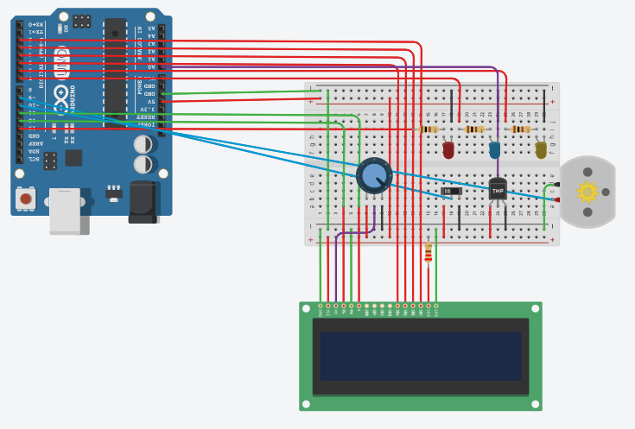

Slide 4
Списък съставни части
1 X Arduino UNO
3 X LED
1 X DC Motor
1 X LCD (16 X 2)
1 X Temperature Sensor [TM36]
1 X Slideswitch
1 X Potentiometer
4 X Resistor
1 X Breadboard

Slide 5
Сорс код
void sleep(){
lcd.clear();
lcd.setCursor(0, 0);
lcd.print("Sleeping mode!");
digitalWrite(fanCoolerPin, LOW);
digitalWrite(blueLEDPin, LOW);
digitalWrite(redLEDPin, LOW);
digitalWrite(yellowLEDPin, LOW);
delay(5000);
lcd.clear();
}
void setup() {
Serial.begin(9600);
lcd.begin(16, 2);
pinMode(switchPin, INPUT);
pinMode(tempSensorPin, INPUT);
pinMode(fanCoolerPin, OUTPUT);
pinMode(blueLEDPin, OUTPUT);
pinMode(redLEDPin, OUTPUT);
pinMode(yellowLEDPin, OUTPUT);
}
#include <LiquidCrystal.h>
LiquidCrystal lcd(12, 11, 5, 4, 3, 2);
int tempSensorPin = A0;
int fanCoolerPin = 10;
int blueLEDPin = 7;
int redLEDPin = 13;
int yellowLEDPin = 6;
int switchPin = 9;

Slide 6
if (switchState == 1) {
digitalWrite(fanCoolerPin, HIGH);
digitalWrite(yellowLEDPin, HIGH); digitalWrite(blueLEDPin, LOW);
digitalWrite(redLEDPin, LOW);
lcd.setCursor(0, 0);
lcd.print("Fan mode active ");
}
else {
float tempValue = analogRead(tempSensorPin);
float cel = (tempValue * 5.0 / 1024.0) - 0.5;
cel = cel / 0.01;
if(tempValue > 154){
lcd.setCursor(0, 0);
lcd.print(cel);
lcd.print(" deg.C. ");
digitalWrite(fanCoolerPin, HIGH);
digitalWrite(blueLEDPin, HIGH);
digitalWrite(redLEDPin, LOW);
digitalWrite(yellowLEDPin, HIGH);
// delay(10000);
// sleep();
}else if(tempValue < 134){
lcd.setCursor(0, 0);
lcd.print(cel);
lcd.print(" deg.C. ");
digitalWrite(fanCoolerPin, HIGH);
digitalWrite(blueLEDPin, LOW);
digitalWrite(redLEDPin, HIGH);
digitalWrite(yellowLEDPin, HIGH);
//delay(10000);
//sleep();
}else{
lcd.setCursor(0, 0);
lcd.print(cel);
lcd.print(" deg.C. ");
digitalWrite(fanCoolerPin, LOW);
digitalWrite(blueLEDPin, LOW);
digitalWrite(redLEDPin, LOW);
digitalWrite(yellowLEDPin, LOW);
}

